Slide 1
KunlunBase
HTAP分布式数据库
汇报人：泽拓科技创始人&CEO 赵伟
2023年8月

Slide 2

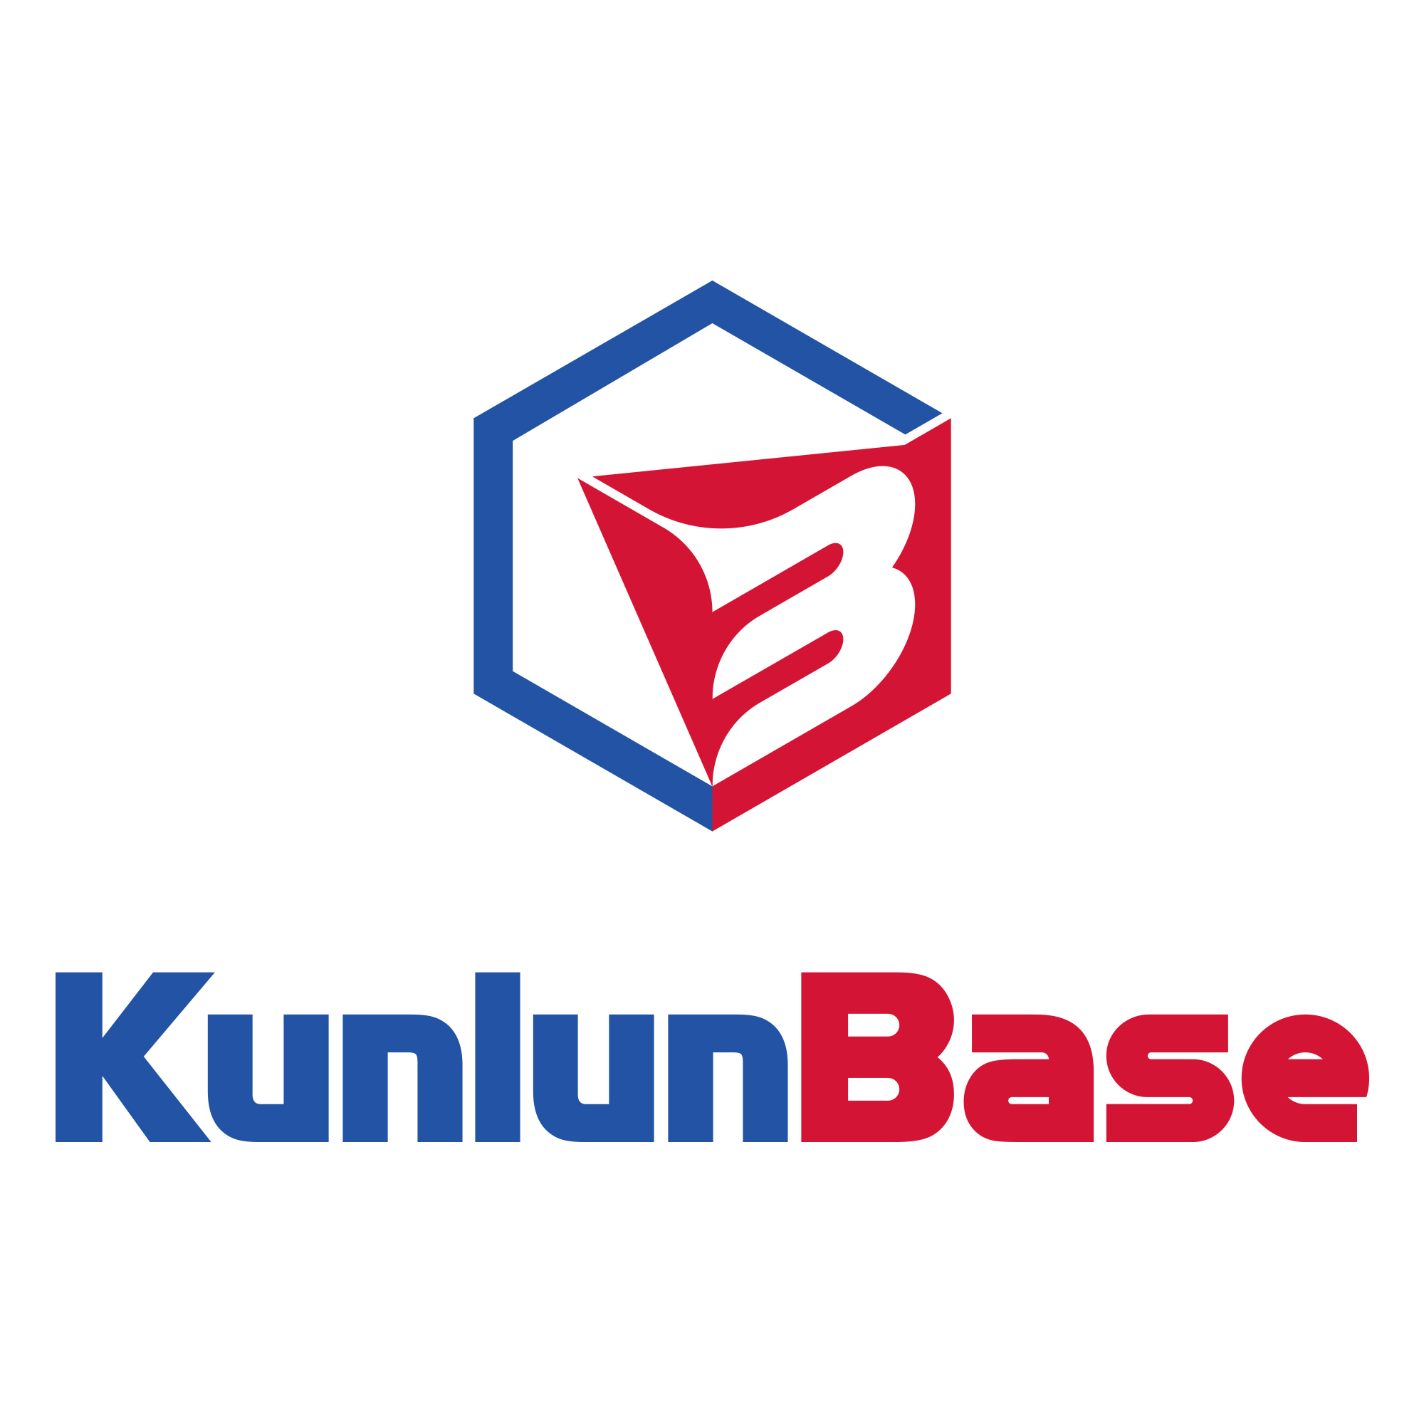
Part 01
公司及团队介绍
目 录
CONTENTS
Part 02
产品定位与核心能力
Part 03
产品现状和应用场景
Part 04
产品技术和应用场景展望
Part 05
用户案例

Slide 3

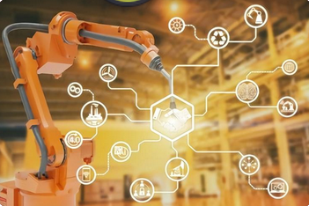





泽拓科技-公司介绍
提供KunlunBase 企业级的分布式HTAP 数据库产品和技术服务以及公有云服务
为各行业的信息化、数字化、智能化提供数据存储管理(OLTP)和分析利用(OLAP)基础软件
信创和新基建 核心技术
助力关键领域和行业去IOE，实现自主可控
(新能源) (智能制造) （电商) (电信) (医疗卫生) （互联网) (金融）
2020年12月公司成立
2021年6月完成天使轮融资（蓝驰 + 常春藤 数千万RMB)
2023年3月完成pre-A轮融资（复星创富 数千万RMB）
目前公司30人，其中研发人员16人，硕博士 10人。年内人数增加到40人
通过信通院可信数据库评测认证，申请10项发明专利（5项公示中），获得10多项软件著作权
完成一系列信创兼容认证（兆芯、海光、飞腾、麒麟、统信、东方通、迪思杰等）
进行中：鲲鹏、龙芯
Notes:
在当今世界几乎所有行业所有公司都有数据管理需求，而其中大多数数据就是关系数据。
所以关系数据库系统 是各行业数字化，信息化和智能化的关键基础设施。

Slide 4
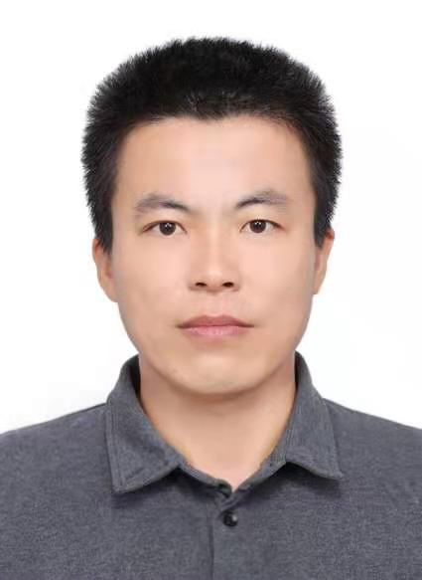
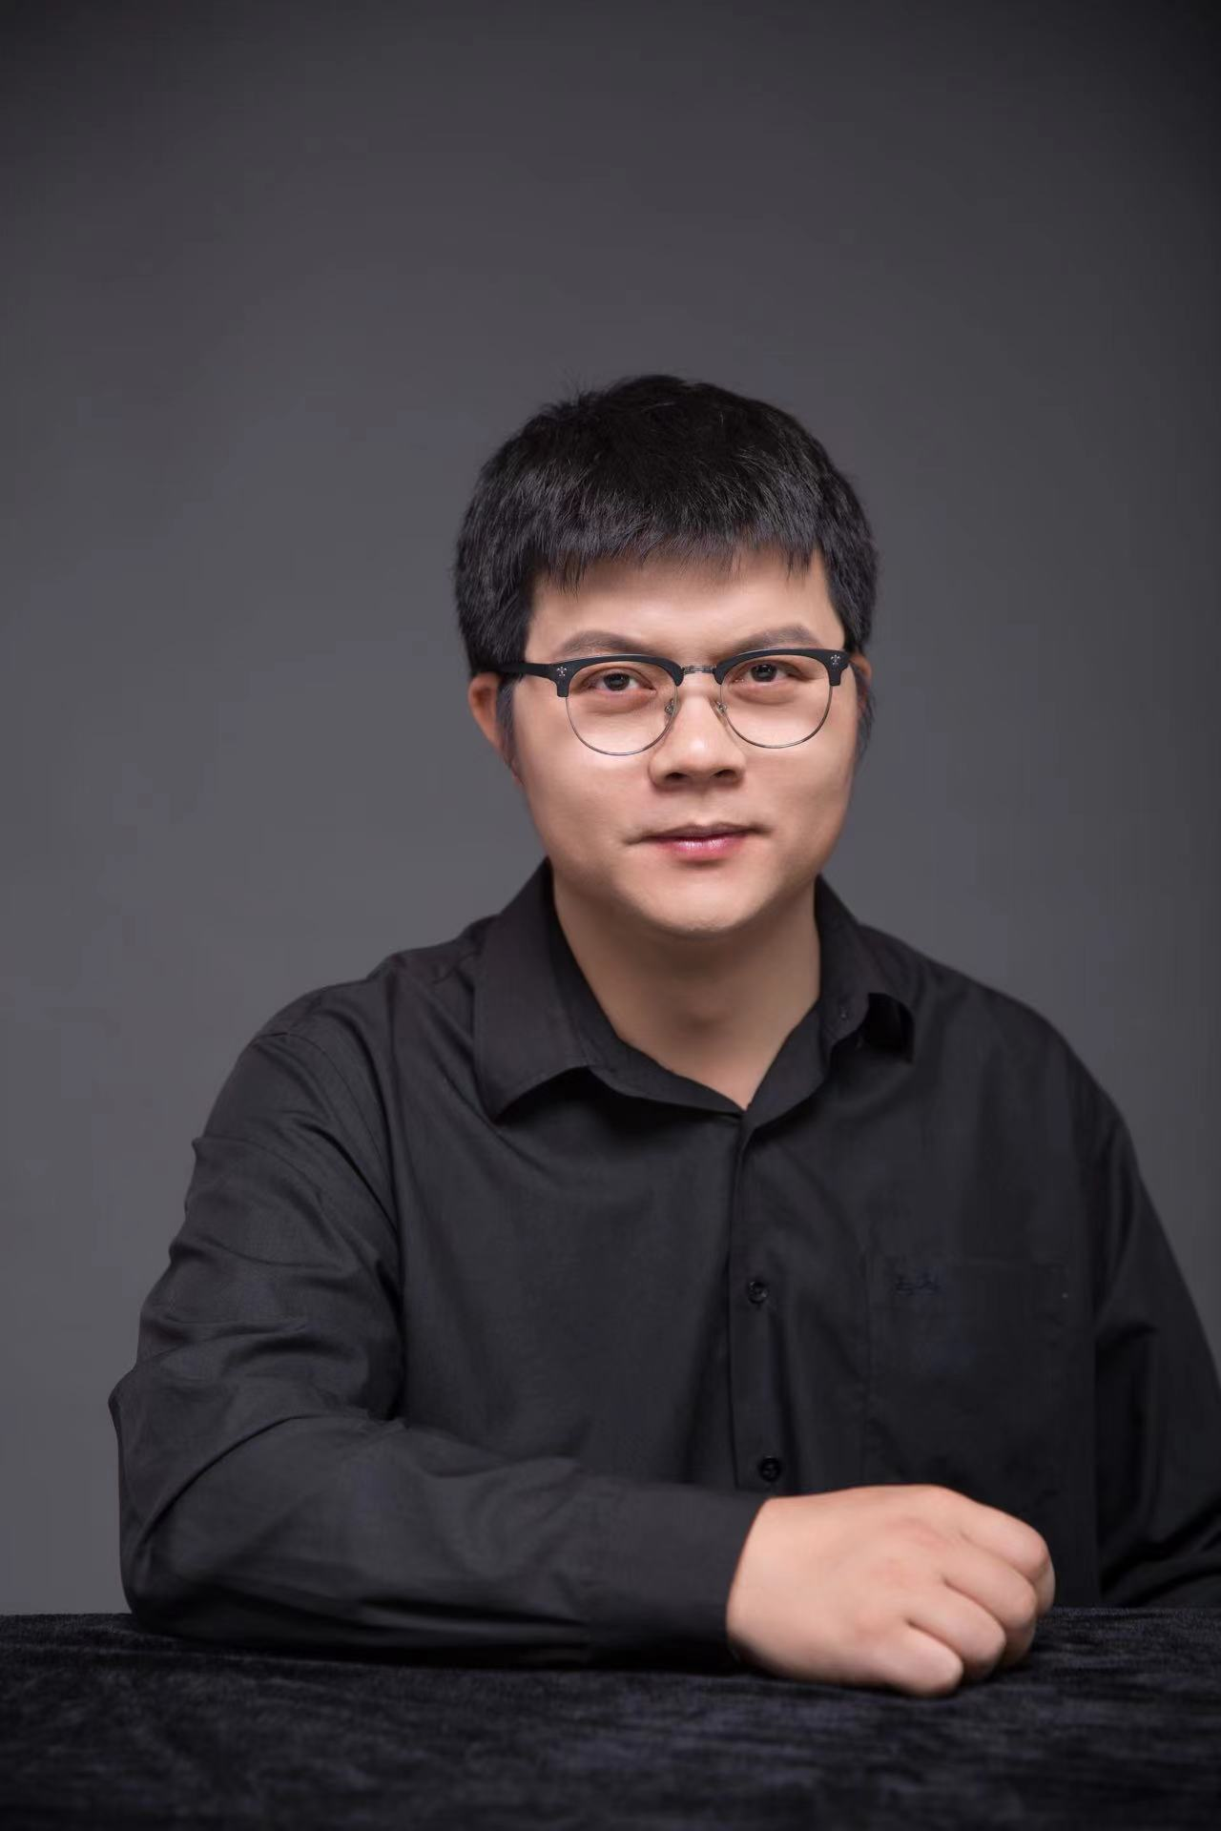
泽拓科技-核心团队简介
赵伟：泽拓科技创始人&CEO
TVP 会员, CCF会员
曾在腾讯主导 TDSQL2.0 核心研发，支撑腾讯和头部金融客户大量关键业务。团队因此获得腾讯2017年公司级技术进步奖；
2023年TDSQL2.0 创造 TPCC 新的性能世界纪录
曾任 Oracle MySQL 核心开发者。
林晓斌：泽拓科技联合创始人&COO
资深数据库技术专家，技术社区大咖
2010~2017年阿里巴巴（职级P9） 阿里云数据库内核研发团队team leader
2019~2022年 腾讯 腾讯云数据库产品研发团队 助理总经理
截止2023年7月公司已经建立起一支二十人的精干核心团队
核心团队成员均曾担任Oracle（MySQL），腾讯（TDSQL），阿里（OceanBase、PolarDB），华为（GaussDB）等公司数据库系统研发团队的技术带头人或者核心技术骨干
团队为MariaDB项目做出了贡献，技术能力受到MySQL之父Monty的好评
Notes:
在当今世界几乎所有行业所有公司都有数据管理需求，而其中大多数数据就是关系数据。
所以关系数据库系统 是各行业数字化，信息化和智能化的关键基础设施。

Slide 5
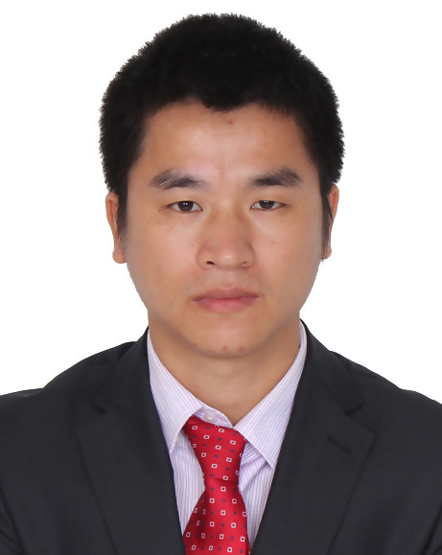
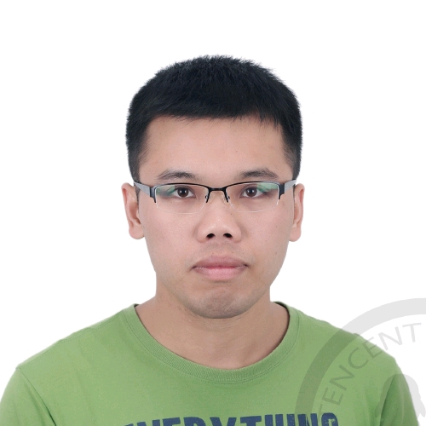
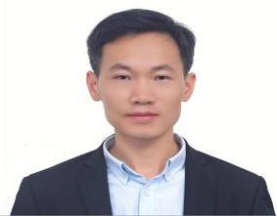
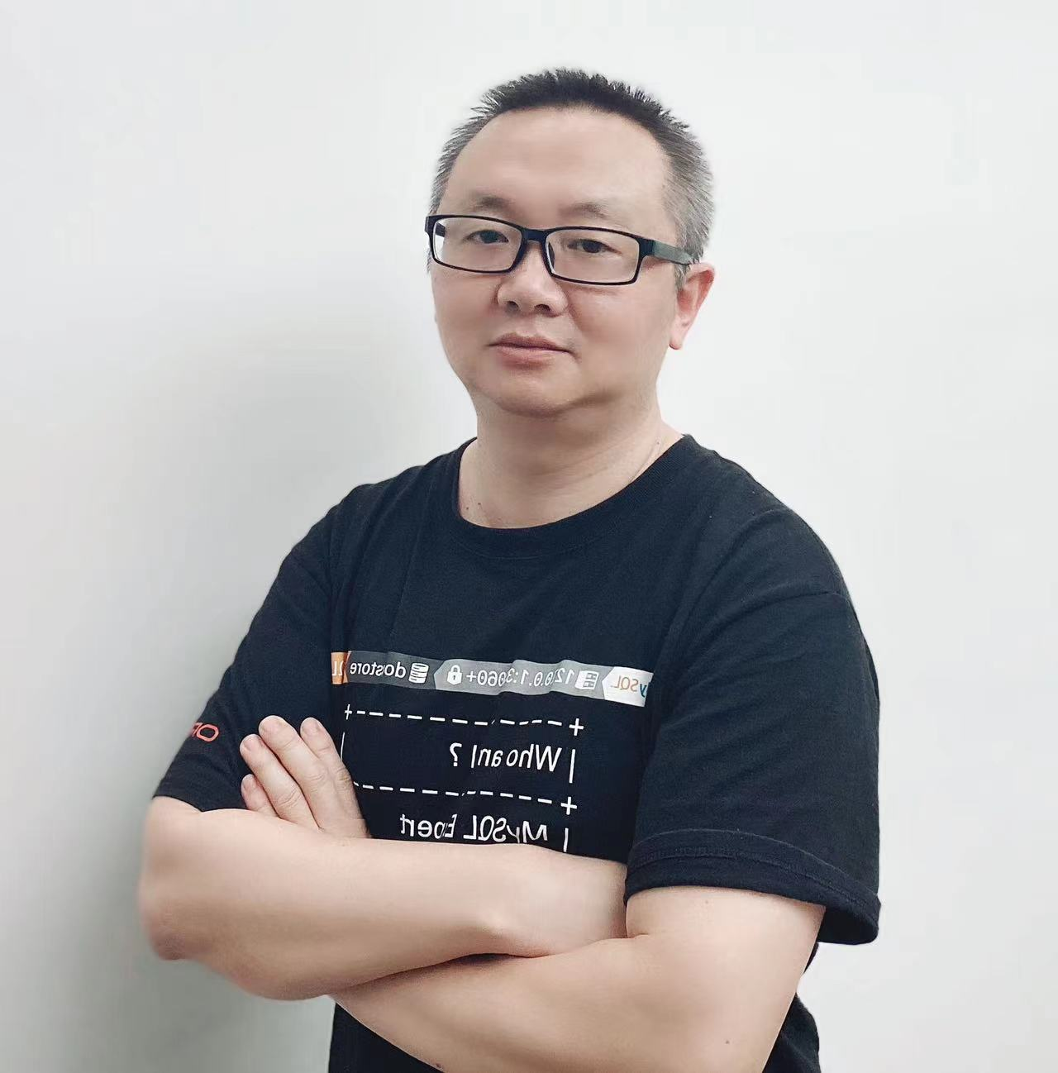
核心团队简介
泽拓科技联合创始人，数据库技术专家 曾任 华为 高斯数据库团队 数据库系统专家
目前负责KunlunBase 公有云服务设计和研发
泽拓科技联合创始人，资深数据库技术专家
曾任腾讯 TDSQL核心系统高级研发工程师
目前从事KunlunBase 核心系统设计和研发
唐颢
张金冬
泽拓科技数据库技术专家
曾任 腾讯 CDB数据库研发团队 技术专家
目前负责KunlunBase存储引擎关键技术设计和研发
泽拓科技资深数据库技术专家
曾任腾讯数据库技术专家 腾讯云MySQL数据库内核团队CDB组 负责人
曾任Oracle MySQL团队核心开发者
目前负责KunlunBase存储引擎核心系统设计和研发
朱阅岸
赖铮
Notes:
在当今世界几乎所有行业所有公司都有数据管理需求，而其中大多数数据就是关系数据。
所以关系数据库系统 是各行业数字化，信息化和智能化的关键基础设施。

Slide 6
KunlunBase的产品定位与核心能力
KunlunBase产品定位
海量数据存储、管理(OLTP) 和分析利用(OLAP)，OLTP + OLAP = HTAP
融合数据管理和分析平台(Fusion Data Management and Analysis Platform, FDMAP)
KunlunBase核心能力
弹性伸缩：按需、自动、无感知、不停服
坚不可摧：故障自动恢复，服务持续在线，数据不丢不乱
海纳百川：MySQL+PostgreSQL 双协议、双语法；外部数据源；多数据模型；
数据安全：存储和传输加密、多层级细粒度访问控制、数据校验
数据分析：OLAP、湖仓一体；隐私计算、机器学习
极致性能：高并发 高QPS，低延时，线性扩展
云原生模式：融入公有云技术体系实现最优性价比
KunlunBase产品概况
功能完备，可以生产系统使用；
性能领先同类竞品并且有继续大幅提升的空间
2022年8月发布：KunlunBase-1.0，2023年1月发布 KunlunBase-1.1，2023年7月发布KunlunBase-1.2
Notes:
应用开发工作量大，复杂性高，人力成本巨大，开发周期长
应用系统质量和交付周期不可控、风险很大，软硬件故障容易导致丢失或损坏数据
无法与各类 OR 映射中间件（比如 hibernate ）和低代码产品/方案协作
水平弹性扩容等常用集群管理功能需要停止服务手动完成
无法实现全局一致性的时间点数据恢复，需要大量时间的人工介入
缺乏集成化的运维、监控、告警、故障分析平台

Slide 7
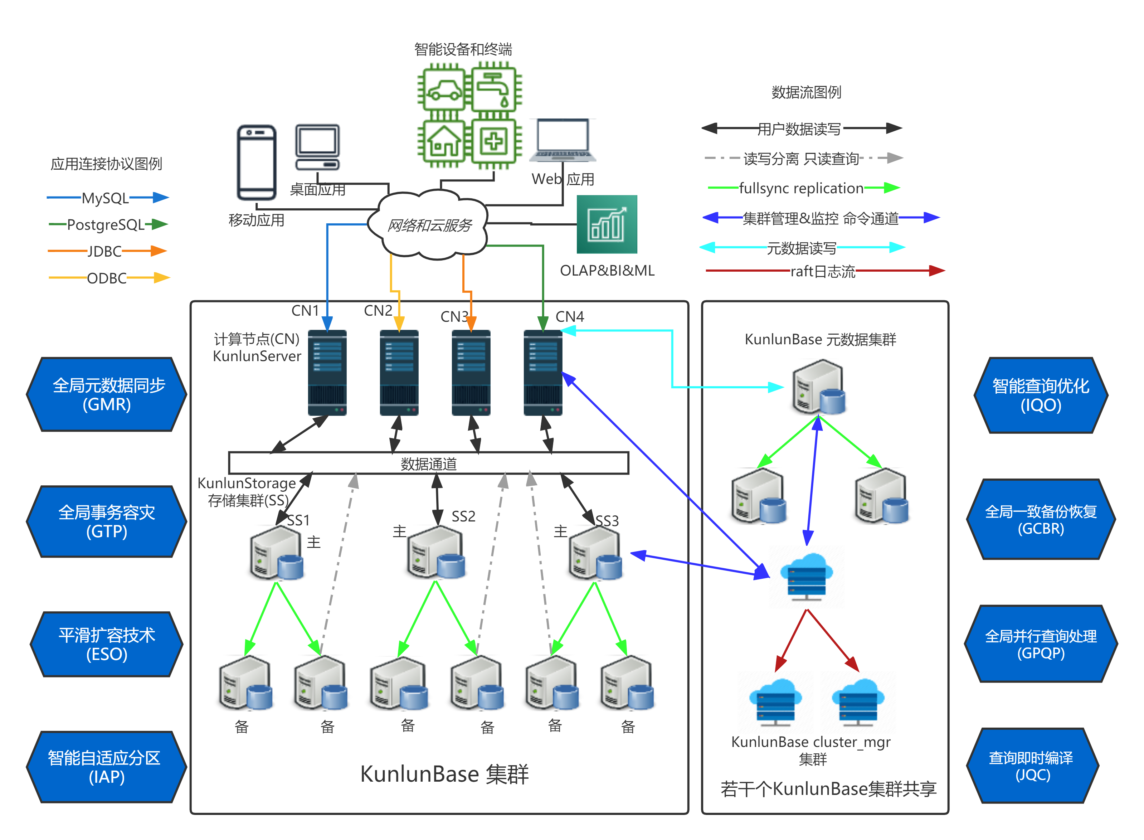
KunlunBase 核心架构
Prophet Application
行业
典型场景
金融&fin-tech
高负载、高并发、海量数据的OLTP业务
数据量巨大（TB级）或者快速增长
高可用和强一致性
数据持续流式汇聚
实时数据分析（OLAP）
开箱即用的 MySQL&PostgreSQL
DBaaS & Serverless
互联网
Prophet Studio
电商
Prophet OS
SaaS
企业信息化&数字化
工业自动化，生产制造
智能设备
Notes:
kunlunbase站在pg&mysql两个巨人的肩膀上---pg&mysql, 它们是全世界用户数量最大的开源数据库。我们基于pg开发kunlun-server计算节点，基于mysql开发了kunlun-storage存储节点，把它们改造成为kunlunbase的两大核心模块。我们在这两大模块中做了大量内核开发，把二者揉合为一个有机协作的整体。我们希望充分发挥pg的强大的olap分析能力以及mysql的oltp事务处理在重负载下的稳定的高性能优势，同时利用mysql binlog开放的数据变更流（CDC）生态，产生1+1 >>2 的效果，并且规避pg&mysql各自的短处和缺点。在此基础之上我们还完全自研了clustermgr，nodemgr， xpanel等集群管理模块，所有这些核心组件共同形成了kunlunbase。
KunlunBase同时支持MySQL和PostgreSQL 连接协议，支持标准SQL语法和MySQL和PostgreSQL私有语法，使用标准SQL以及 MySQL 和 PostgreSQL 的应用均可以无缝接入 KunlunBase集群
用户可定制数据分片（sharding）策略，自动完成数据拆分和查询，自动不停服的水平弹性扩容。
通过分布式事务处理机制支持可靠容错的跨分片的数据写入，确保节点故障时的数据一致性
通过分布式查询处理支持任何合法的SQL语句跨分配查询数据
高可扩展性：多个计算节点和存储节点同时承担数据读写访问负载，并且支持多层并发查询处理，充分发挥大量低成本硬件和多核CPU的性能
存储集群fullsync高可用机制，主备节点同时宕机仍然不丢失数据
DBA按需增加计算节点和存储集群，自动完成水平弹性扩容
所有模块都有自动的高可用机制，没有单点故障，任何节点宕机不影响集群运行
OLTP：计算节点和存储集群主节点； OLAP： 专备的计算节点和存储集群的备机 因而互不干扰
可以在各公有云平台上运行并与其云基础设施协作。兼容国产芯片和操作系统平台。

Slide 8
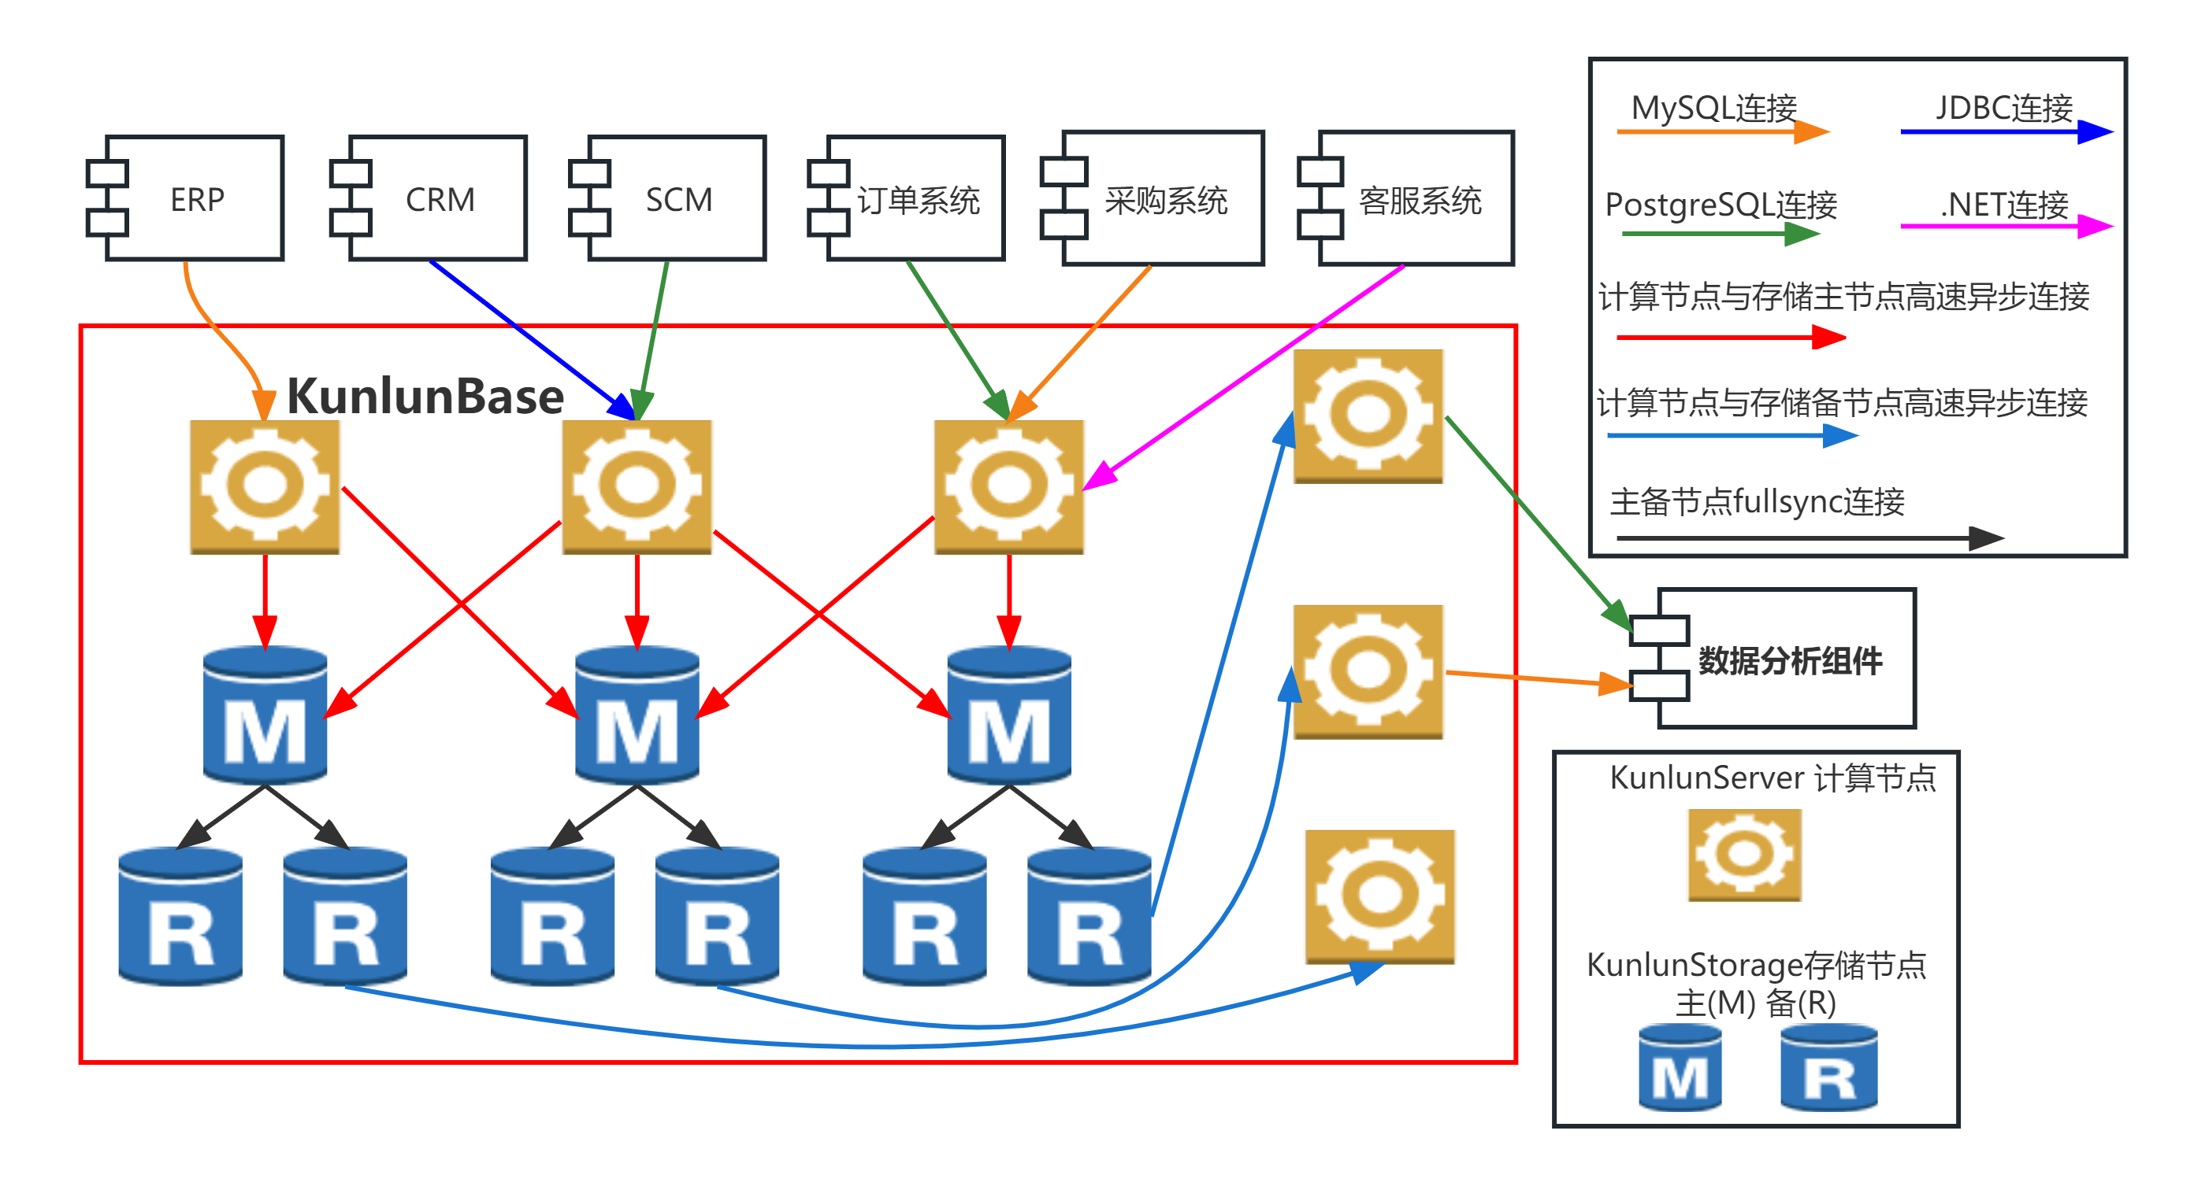
典型应用场景-- OLTP分布式数据库
业务价值高
数据不能损坏丢失
服务持续运行
高并发重负载的To C场景
百万以上终端用户
数万并发连接、数十万QPS
业务负载波动大
TB级数据量

Slide 9
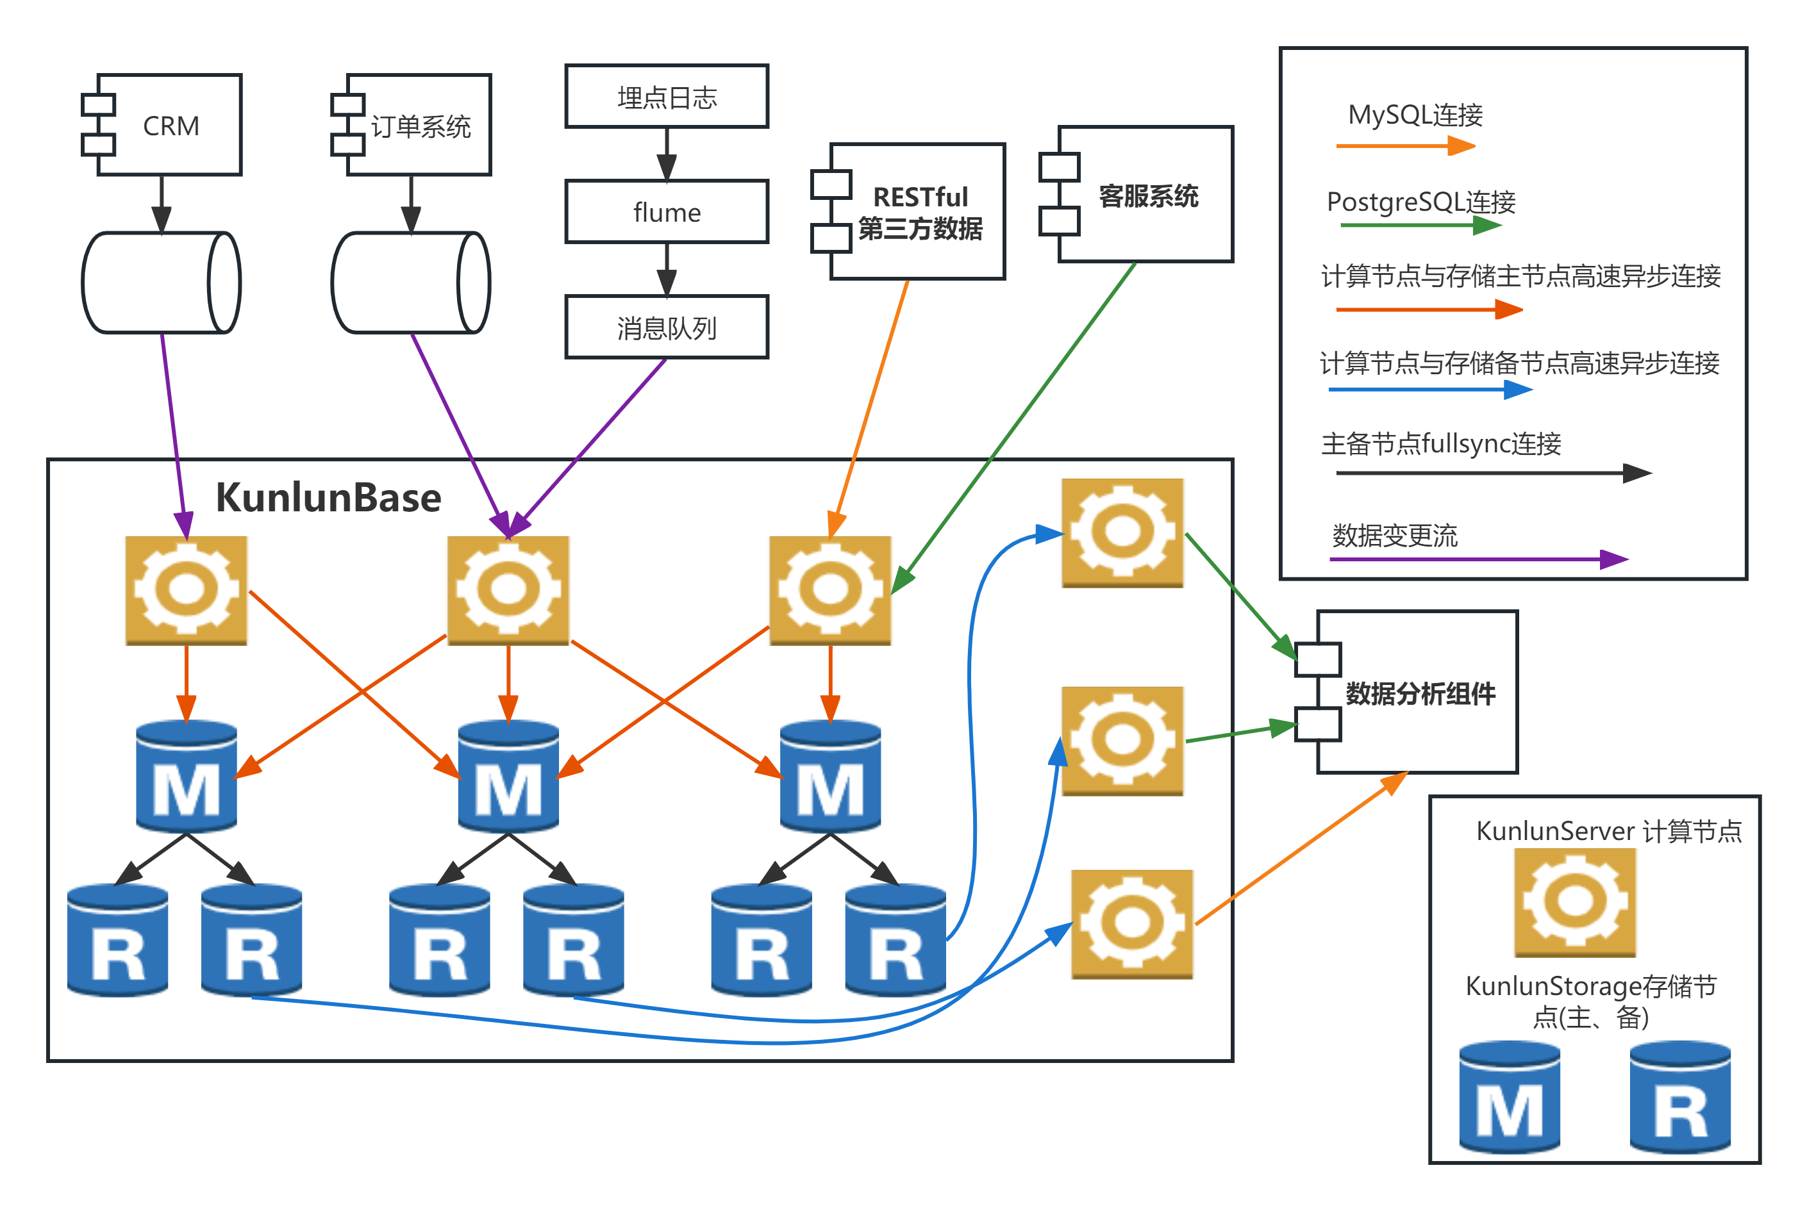
典型应用场景 -- OLAP数据分析
典型场景：必须分析最新数据
风控
推荐
使用KunlunBase做OLAP的优势
事务一致性
支持持续高频更新数据
无需 ETL，分析最新数据
多层级并行查询
TP与AP互不干扰
读写分离

Slide 10
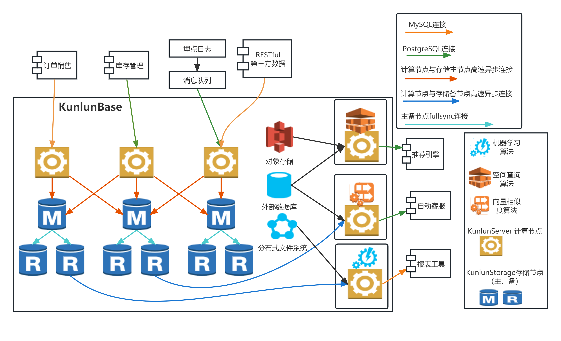
典型应用场景 -- 多模型数据管理和分析平台
数据分析计算平台
机器学习和数据分析算法
隐私计算：数据不出库
多语言存储过程
python 机器学习算法库
计算能力弹性伸缩
多数据模型联合查询
结构化(关系型）
复杂数据类型
半结构化(json)
向量数据
大模型
相似度查找
空间数据(GIS)
空间查询

Slide 11
KunlunBase
谢谢观看
泽拓科技（深圳）有限责任公司

